Slide 1
Velfærdsstatens interne udfordringer (part 3)
Luk Samfundet op s.204-211
Hvad menes der med ”den demografiske udfordring”?
Hvad menes der med udfordring med ”borgernes forventninger og stigende ulighed”?
Hvorfor er øget individualisering en trussel mod velfærdsstaten? Og kan du knytte individualiseringen til de sociologiske teoretikere, vi tidligere har beskæftiget os med?

Slide 2
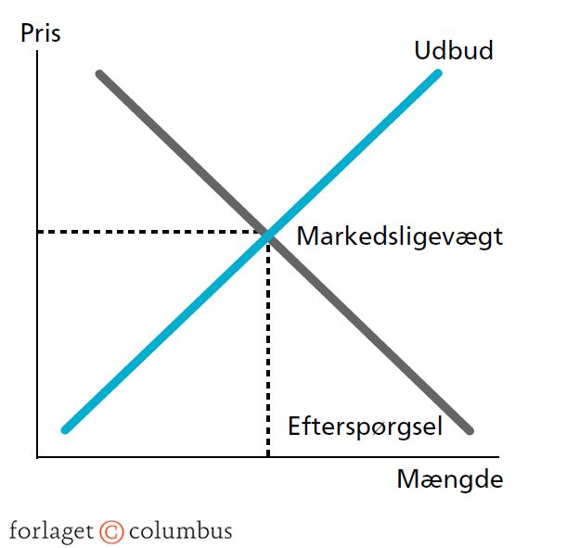
Aktuelt: Nye toldsatser – Først hvad gør told ved denne figur?
Notes:
Tegn ind på kurven at udbuds-kurven skubbes op ad (parallelt) og der kommer en højere pris til en bestemt mængde

Slide 3
Hvorfor er det en udfordring at tolden pludselig udsættes 90 dage? (Trump)
Hvis du ejer en bilvirksomhed, der sælger biler på det amerikanske marked, hvor mange biler vil du så producere?
Hvad er udfordringen for virksomhederne der eksporterer til USA, hvis toldsatserne løbene ændrer sig – og pludselig ændrer sig fra dag til dag?

Slide 4
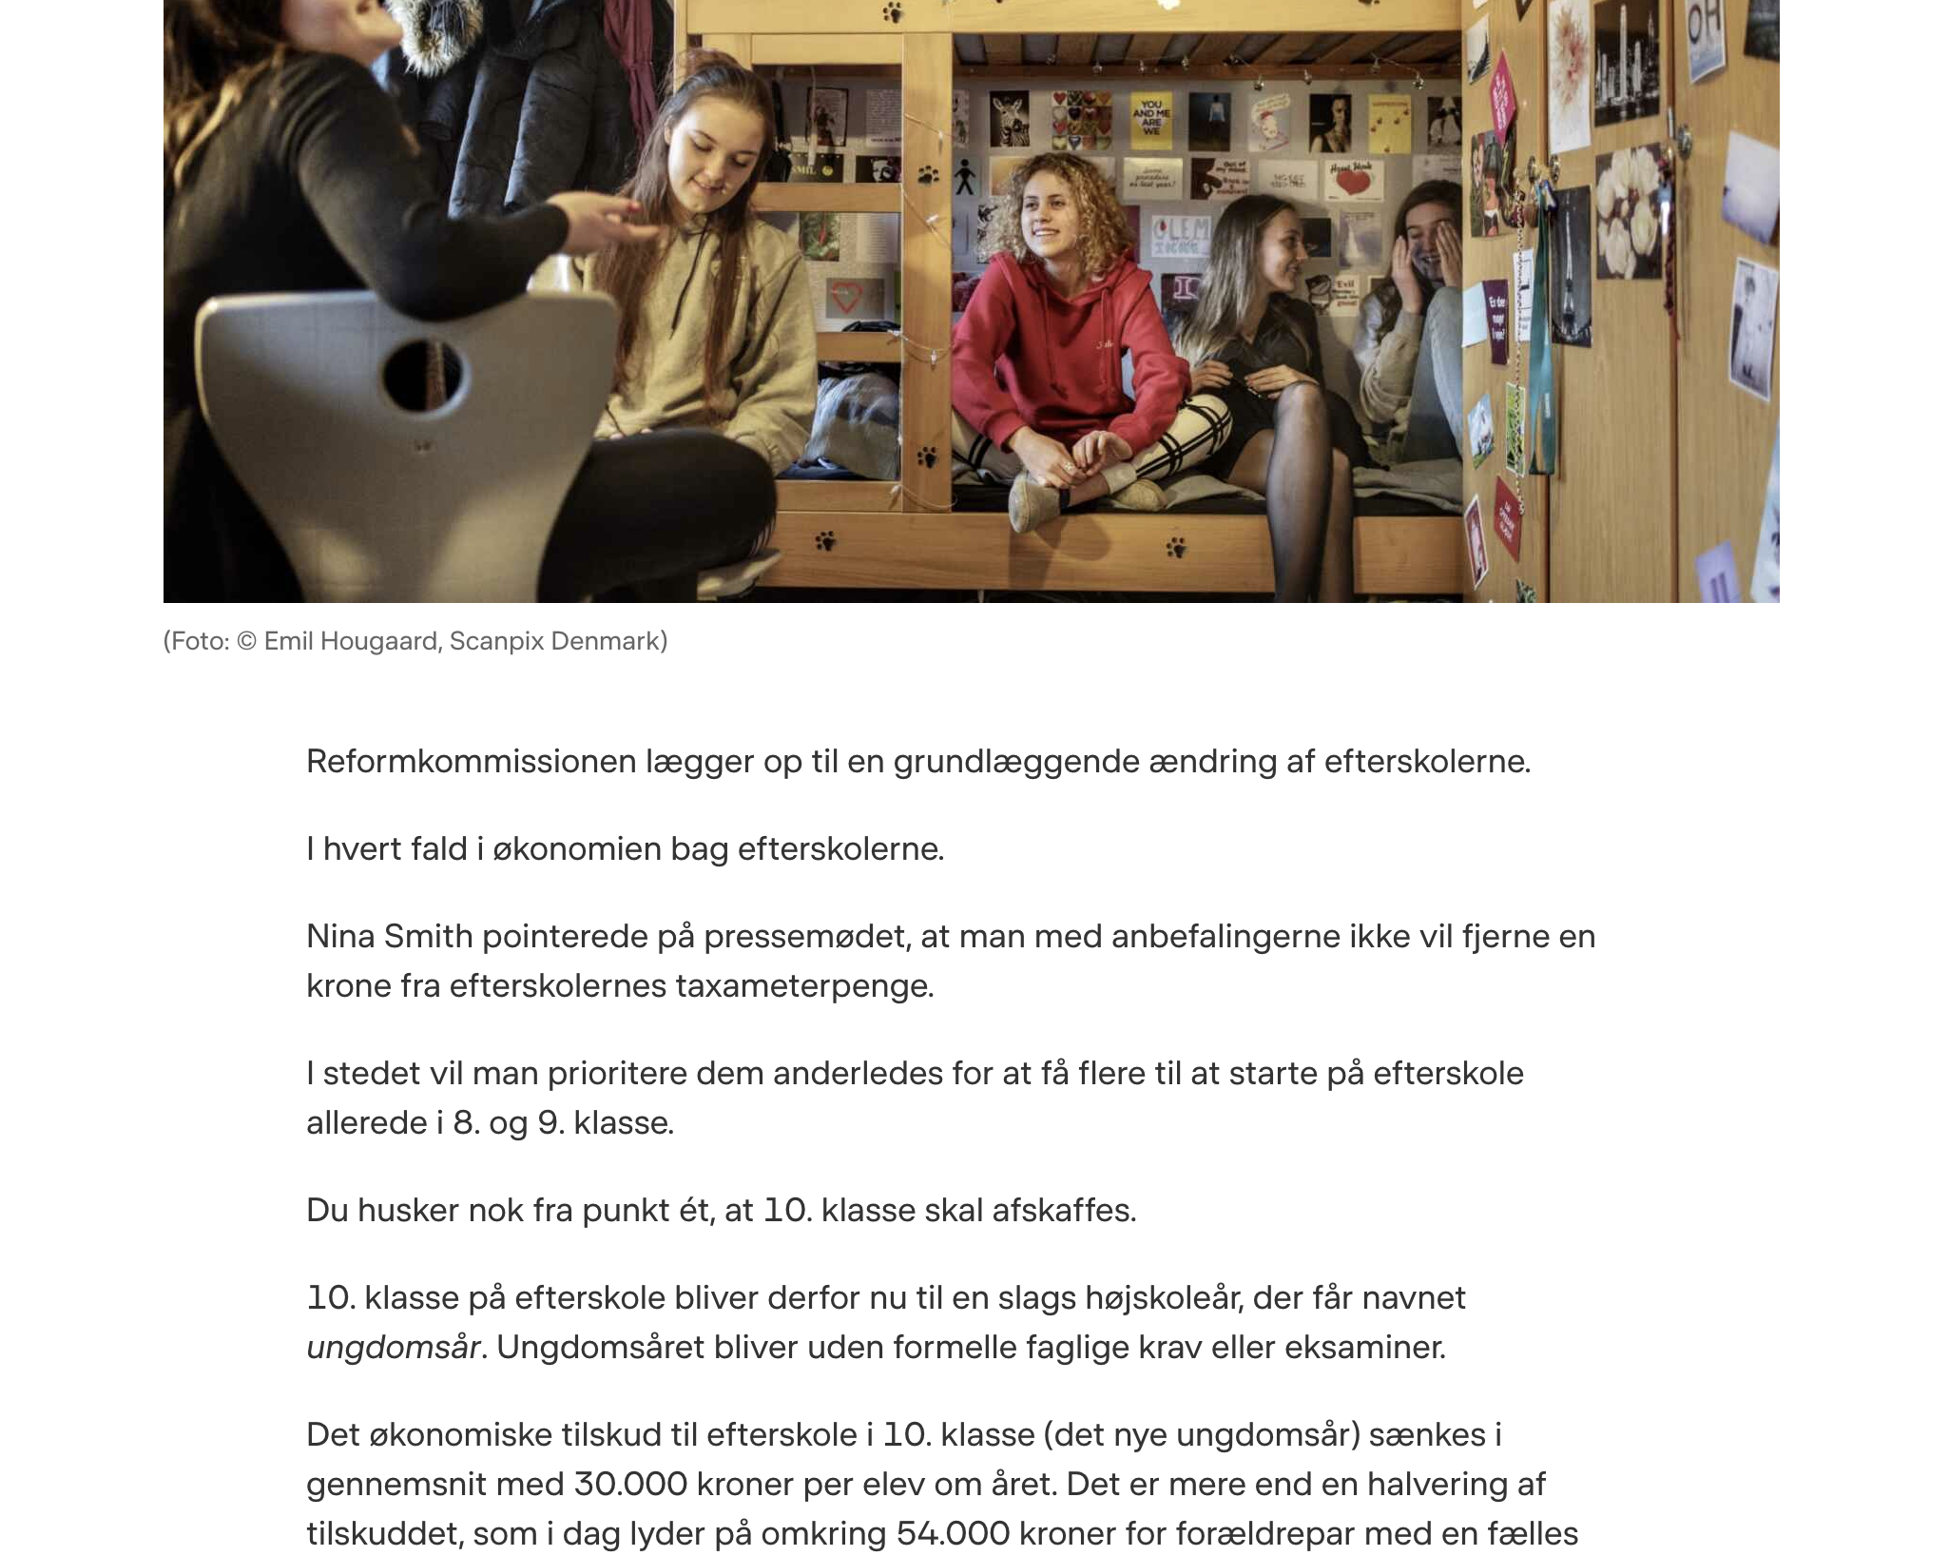
Notes:
Hvorfor foreslå de det?

Slide 5
Konsekvenserne af Velfærdsstaten
Niels Egelund

Slide 6
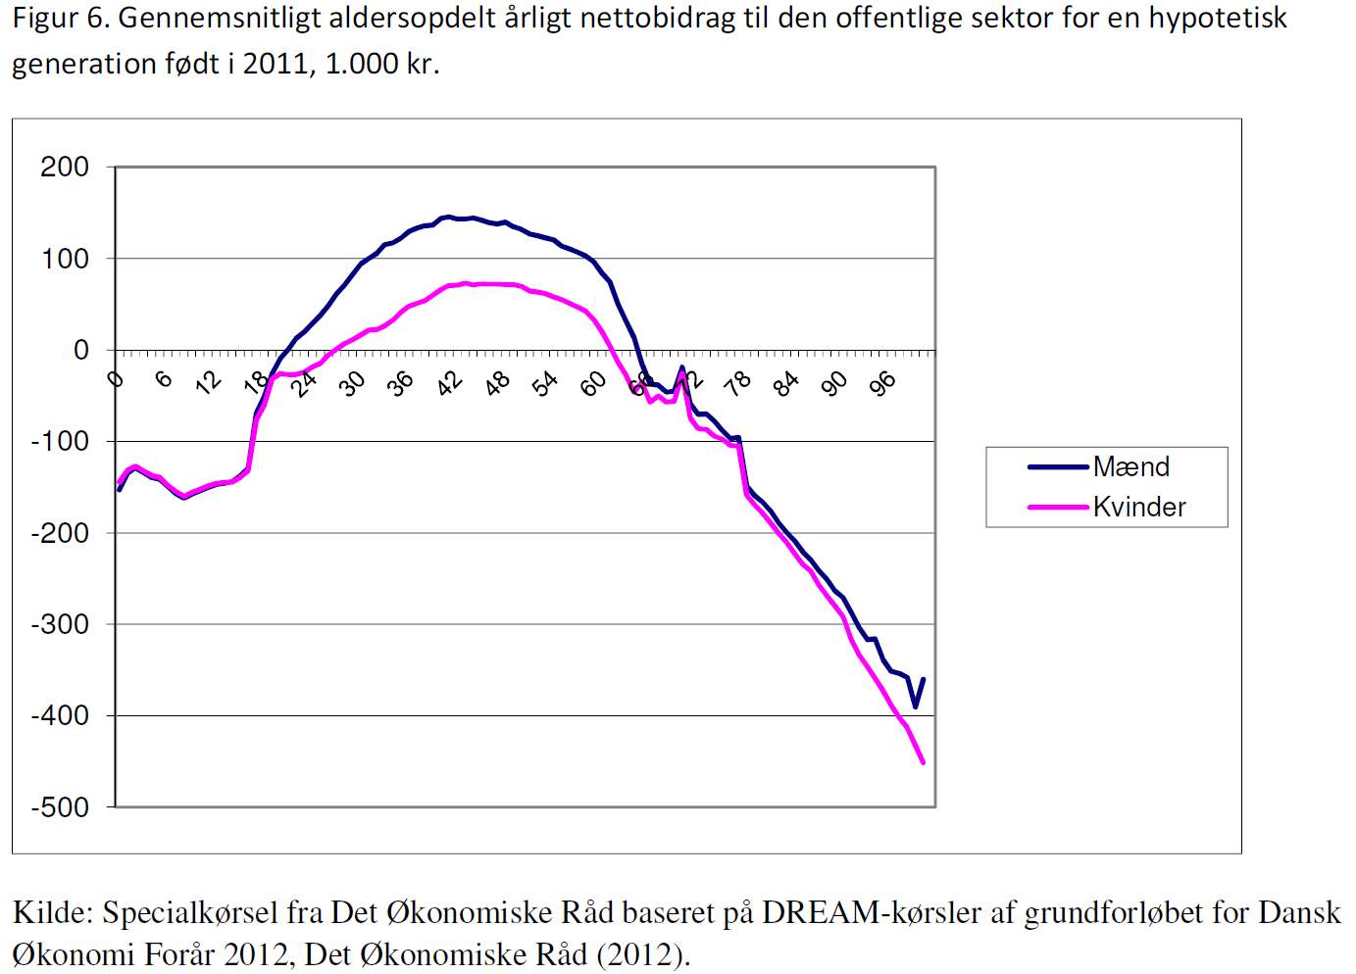
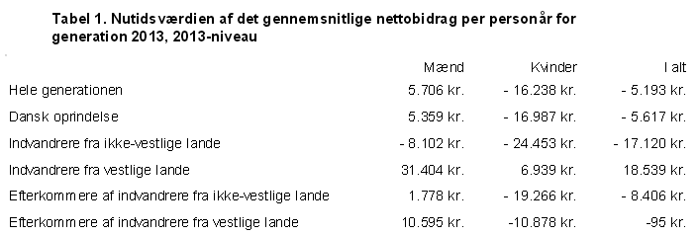
Samlet over hele livet:
Gns. Kvinde: -1,6 mio kr (pink kurve)
Gns. Mand: +0,6 mio kr (blå kurve)
Diskuter hvorfor disse grupper har forskellige nettobidrag

Slide 7
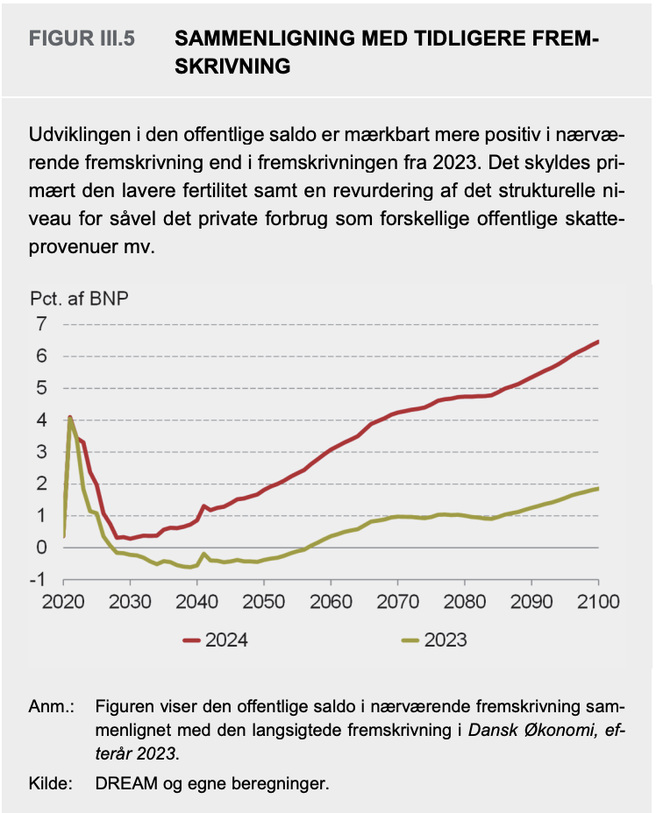
Måske er det slet ikke så slemt på lang sigt?
De økonomiske vismænds rapport fra 2024, Den offentlige saldo. Man fremskriver, hvor man antager at man fører samme finanspolitik fra nu og i fremtiden og spørger så, om der finanspolitisk holdbarhed.
→ Det ser bedre ud end vi troede → derfor vokser det økonomiske råderum!
Notes:
De økonomiske vismænds rapport fra 2024, Den offentlige saldo. Man fremskriver, hvor man antager at man fører samme finanspolitik fra nu og i fremtiden og spørger så, om der finanspolitisk holdbarhed.

Slide 8
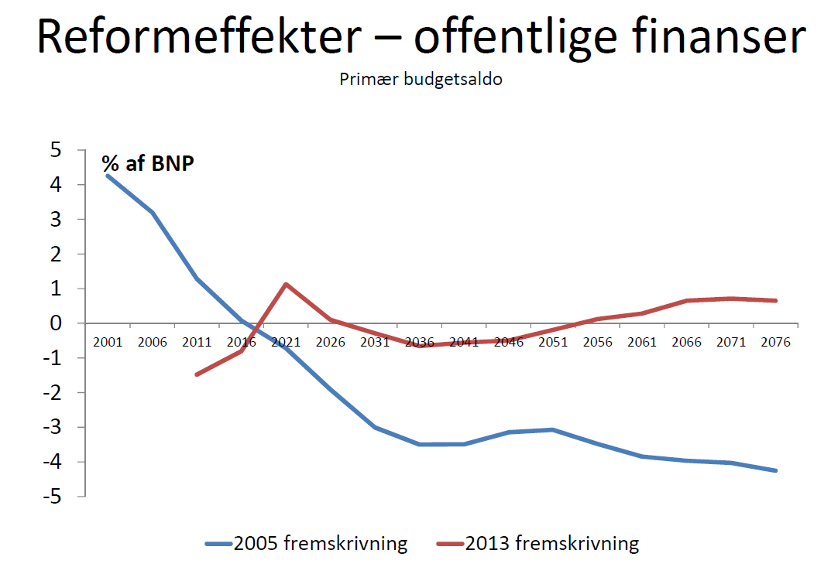
Reformer har en effekt: Efterlønsreformer og pensionsreformer er den primære forskel her
Dansk økonomis fremtid så ikke god ud i 2005, men så lavede man reformer af pension og afskaffede efterløn.
Det betød en stor ændring for den finanspolitiske holdbarhed
Notes:
Primært efterløn og dagpenge men også hurtigere igennem uddannelse, senere på pension osv

Slide 9
Og det ser (som sagt) endnu bedre ud på lang sigt nu!
Notes:
Note: Udgifter til nye klimafgifter er ikke indregnet. Hvis man laver CO2-afgift så anslår De økonomiske vismænd en forbedring på 0,3 procent på den offentlige saldo. Hvis det laves som en tilskudsordning (udgift for staten) så regner de med en forværring af den offentlige saldo på 0,7 procent. S. 147 (DØRS rapport efterår 2020)

Slide 10
Hvilke interne udfordringer står Velfærdsstaten overfor?
Demografiske udfordring (betyder):
  Flere ældre, færre erhvervsaktive
  Lever længere
  Øget forskel på by- og landområder (den rådne banan)
  Kulturelle forskelle i forbindelse med ikke-vestlig indvandring

Slide 11
Hvilke udfordringer står Velfærdsstaten overfor?
Udgiftsudfordring:
  Stigende sundheds- og pensionsudgifter
  Lavtlønsjob forsvinder → øget arbejdsløshed blandt ufaglærte
  Bliver den offentlige sektor ved med at vokse?

Slide 12
Hvilke udfordringer står Velfærdsstaten overfor?
Individualisering:
  Mere fokus på egne behov
  Mindre villighed til at betale skat

